Slide 1
πengine
THE COMPUTER
ENGINEERING
DESIGN

Slide 2
πengine
변경 점 : 숫자로 색인 넣기
INDEX
0. Idea
1. Improve & Development
Material
Structure
Algorithm
Activity
Plan

Slide 3
πengine
변경점 : 서브 타이틀 모두 26pt로 맞추기 ,
Idea
동물, 사람
들어가면안되는곳
Ex : 급식실, 화장실등
제어가 어려운 객체의 진입을 방해

Slide 4
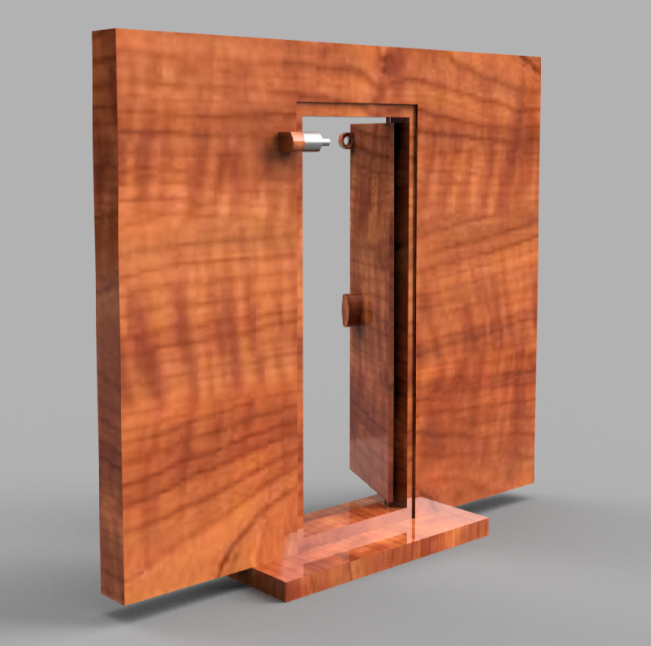
πengine
Improve &Development
변경점 : 서브타이틀 위치 , 폰트사이즈
사진 크기 통일 ,
화살표로 표시하여
아이디어 제품표시 및
문제점 나열.

Slide 5
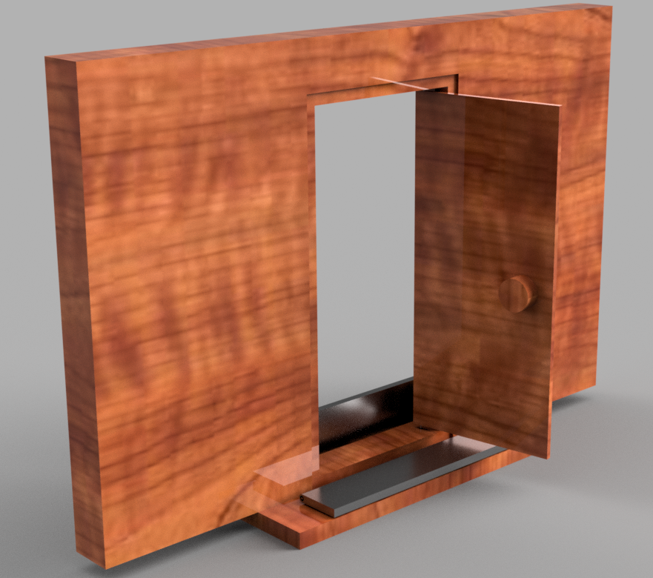
πengine
Improve &Development
변경점 : 서브타이틀 위치 , 폰트사이즈
사진 크기 통일 ,
화살표로 표시하여
아이디어 제품표시 및
문제점 나열.

Slide 6
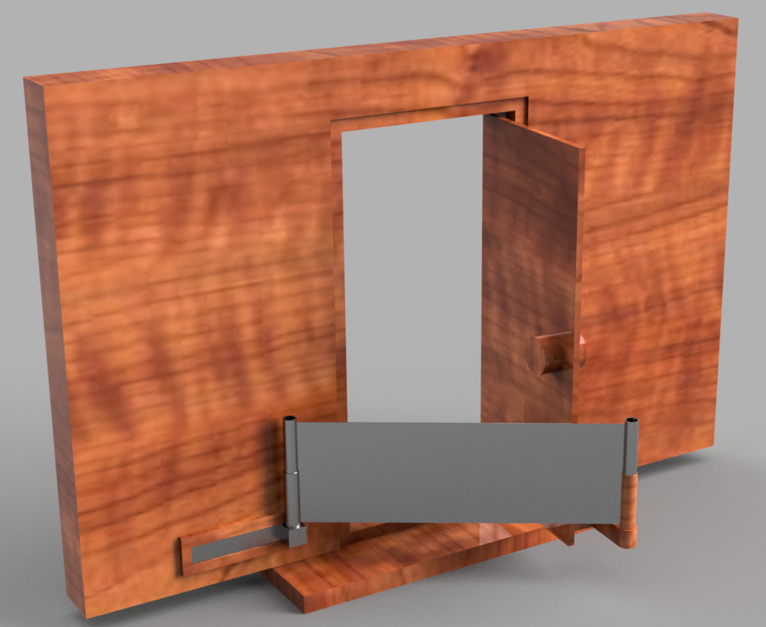
πengine
Improve &Development
변경점 : 서브타이틀 위치 , 폰트사이즈
사진 크기 통일 ,
화살표로 표시하여
아이디어 제품표시 및
문제점 나열.

Slide 7
πengine
Material
아두이노 인체감지 센서 2
아두이노 실린더 2
아두이노 우노 r3
동물, 사람
동물, 사람
동물, 사람
변경점 : 서브타이틀 위치 , 폰트사이즈
아두이노 r3, 실린더 , 인체감지 센서 순으로 사진 나열 및 클릭 시 확대
약간의 설명

Slide 8
πengine
Material
구조물(포멕스 등)
가림막용 천
동물, 사람
동물, 사람
동물, 사람
변경점 : 서브타이틀 위치 , 폰트사이즈
구조물 , 천 , 순으로 사진 나열 및 클릭 시 확대
약간의 설명

Slide 9
πengine
Algorithm
3d최종본 누를때 마다 단계별로 작동하는 센서 , 조건,등을 도형을 통해 강조
텍스트 필드 설명은 단계별로 애니메이션 효과

Slide 10
πengine
Activity
타임 테이블, 깃허브 프로젝트 , 깃허브 저장소 , 깃허브 사용량, 단체사진
순으로 올려주세요 누를때마다 전환

Slide 11
πengine
Plan
향후 계획 To do 리스트를 참고하여
뭐무머뭐
뭐뭐뭐
뭐뭠뭐
뭐무머ㅜ머
진행중 Progress 리스트를 참고하여
뭐무머뭐
뭐뭐뭐
뭐뭠뭐
뭐무머ㅜ머

